Slide 1
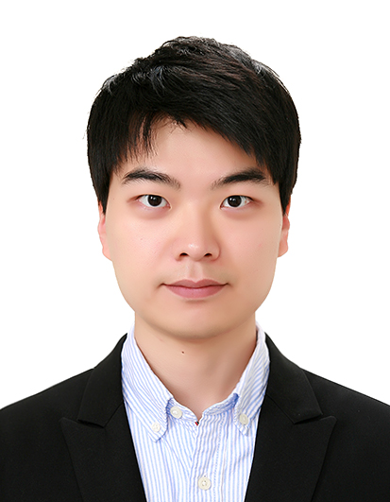

YONSEI UNIVERSITY
Electronic Device Laboratory
전자소자연구실
강병하 박사 연세대학교 디스플레이융합공학과 조교수 임용
본 연구실 졸업생 강병하 박사가 2026년 3월 1일부로 연세대학교 디스플레이융합공학과 조교수로 임용되었다. 강병하 박사는 본 연구실에서 2021년 2월 박사 학위를 취득하였다. 학위 취득 후, 삼성전자 메모리사업부에서 DRAM cell transistor를 연구하고, 미국 MIT 화학공학과에서 박사후연구원으로 융합 전자소자 연구를 활발히 진행하였다.

